Slide 1
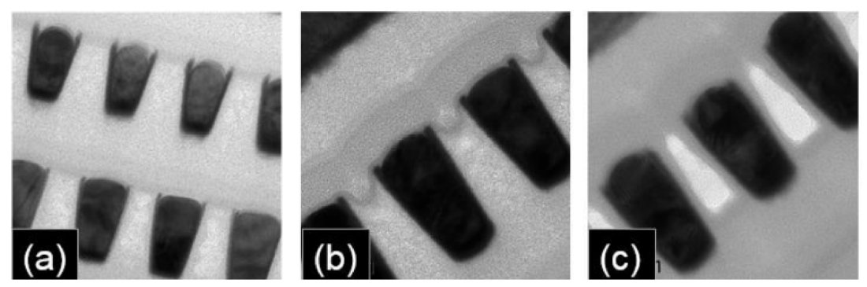
통합 · 불량 지도
네 가지 불량 기전 개요
결함 유형 | 발생 공정 | 직접 결과 | 신뢰성 파급
하드마스크 고갈 / 펀치스루 | 트렌치·비아 식각 | CD 확장, 금속 브릿지 → Metal Short | TDDB TTF 수십 배 단축
unCMP 잔류물 | Cu/배리어 CMP | Cu·TaN 잔류 → 횡방향 누설·단락 | WAT Short Failure
overCMP Dishing / Erosion | 과연마 | 단면적 감소 → 선저항 +10–20% | J↑·줄 발열 → EM MTTF 급감
비아 챔퍼 무너짐 | 트렌치 과식각 (VFTL) | PVD 오버행 → 핀치오프 → Cu Void | 비아 Open, 배리어 단절 → TDDB
트렌치 단면 TEM (기준 / 에어갭 제외 / 포함) — 유사 구조 참고, CC BY ELECTRONICS 2022
식각
연마
대응
하드마스크 침식, 챔퍼 무너짐.
unCMP, overCMP.
HMDS·라이너·에어갭 → Semi-DD·BSPDN.

Slide 2
SP-HM · 결과
하드마스크 마모 결과 정리
평가 항목 | 손상 구조 결과 | 판정
Comb 간 누설 전류 | 정상 대비 수백 배 급증 | FAIL
브릿지 저항 | 설계 스펙 이탈, 최악 Hard Short (수율 0%) | FAIL
TDDB TTF | 온전 구조 대비 수십 배 단축 (Cu⁺ 드리프트 가속) | FAIL
단면 (ARDE) | 좁은 패턴일수록 Shoulder 침식 심화, Defect adder 증가 | 조건부
하드마스크 두께 마진 | 누설 억제·신뢰성의 최우선 선결 조건 | PASS
수백 배
Comb 누설
수십 배
TTF 단축
옥사이드 마스크 패터닝 시 마이크로마스킹 → 금속 식각 후 잔류물, 차단된 금속 섬(Blocked etch metal island).
Cl 기반 플라즈마의 금속 측벽 공격, CHF₃ 과도 패시베이션 시 폴리머 잔류물 관찰.
판정 하드마스크 두께 마진 확보가 배선 간 누설 억제와 신뢰성 보장의 최우선 선결 조건.

Slide 3

SP-OV · MTTF
overCMP · 전류 밀도와 상대 MTTF
고온 저장 후 CU 배선 산화물·VOID SEM — 유사 결함 참고, CC BY MICROMACHINES 2026
블랙 방정식
MTTF = A · J⁻ⁿ · exp(Ea / kB·T)
R = ρL/(W·T): 두께 T 감소 → 선저항 즉시 증가. 첨단 노드는 수 nm Dishing만으로 10–20% 이상 저항 상승 → RC 허용치 이탈.
단면적 감소 → 전류 밀도 J 증가 → MTTF ∝ J⁻ⁿ (n = 1–2).
판정 측정 저항이 초기 기준 대비 10% 이상 증가하면 Failure. 더미 필 최적화와 CMP 시뮬레이션 피드백으로 저항·신뢰성 동시 억제.
상대 전류 밀도 J/J₀ VS 상대 MTTF(%) — BLACK 식, N=1 / N=2 (온도 고정)

Slide 4
SP-OV · DUMMY
Dummy Fill 트레이드오프 관계
Dummy Fill 방식 | CMP 평탄도 (Dishing/Erosion) | 기생 정전용량·RC | 크로스토크·전자기
미적용 (희소 패턴) | 압력 불균형 → 심각한 Dishing/Erosion | 신호선 낮은 C 유지 | 간섭 위험 낮음
플로팅 Dummy | 금속 밀도 균일화 → 평탄도 크게 개선 | 인접 능동선과 커플링 → C 증가 | 노이즈 매개 안테나 → 간섭 증폭
접지 Dummy | 밀도 제어·평탄도 우수 | Ground 결합 → 총 C 변동 폭 큼 | 차폐 효과 → 크로스토크 억제, 열 분산
플로팅
접지
최적화
평탄도↑, C↑, 안테나 효과.
차폐, 열 분산, 총 C 변동.
CMP 시뮬레이터 피드백.

Slide 5
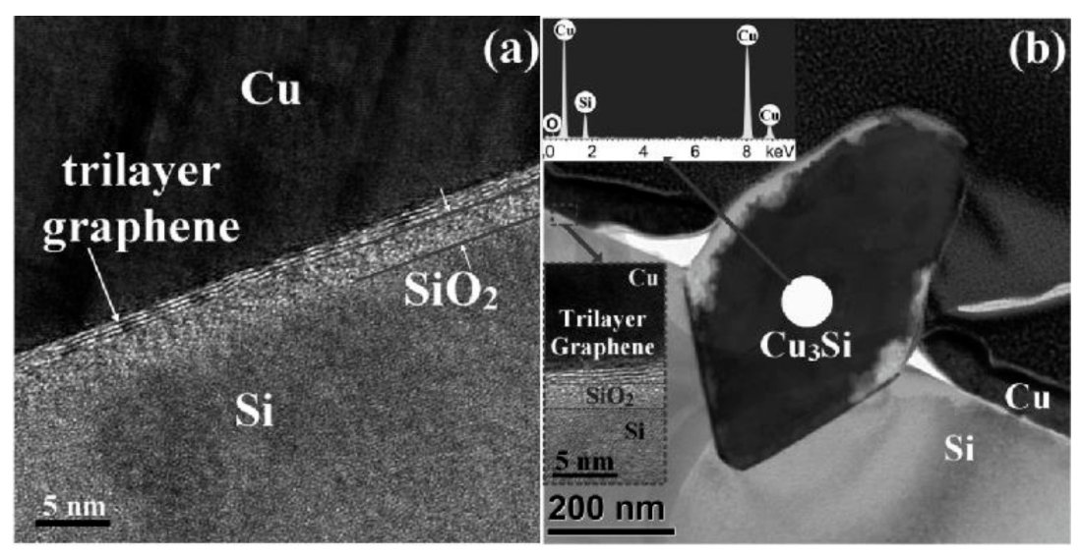
SP-FIX · HMDS
HMDS 실릴화 · 접촉각 회복과 지표별 판독
CU/그래핀/SIO₂ 계면 TEM — 2D 배리어 참고, CC BY MATERIALS 2020
2(Si-OH) + (CH₃)₃Si-NH-Si(CH₃)₃ → 2(Si-O-Si(CH₃)₃) + NH₃
지표별 판독
지표 | 손상 후 | HMDS 처리 후 | 판정
Si-OH 피크 (3350 cm⁻¹) | 존재 | 소멸 | PASS
수분 접촉각 | 친수성 (저) | 80–88° 이상 | PASS
유전율 k | 상승 | 복구 | PASS
TDDB TTF | 단축 | 수 배 연장 | PASS
벌크 복구 | — | 침투 깊이 한계 | 조건부
수분 접촉각(°) — 손상 직후 값은 친수성 표현을 위한 설명용

Slide 6
일정 · 복구·차세대 기술 평가 보드
복구·차세대 기술 평가 일정
완료 2
진행 중 2
검토 1
대기 2
HMDS 증기 처리 조건 확정
접촉각 측정 (목표 ≥ 80°)
TDDB TTF 비교 (처리 전/후)
Semi-damascene Ru 샘플 수령
W01
W02
W04–W07
W06
FTIR 3350 cm⁻¹ 피크 확인
에어갭 샘플 지붕 형상 SEM
BSPDN DTCO 입력 정리
W02
W03
W08

Slide 7
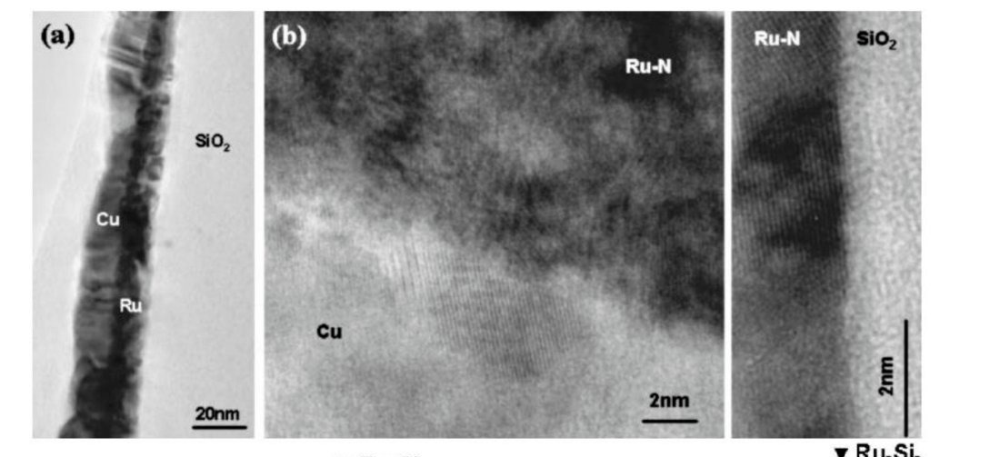
참고 자료
참고 자료 · 주제별 주요 출처
주제 | 출처 1 | 출처 2
식각 | Etching for Dual Damascene Fabrication (RIT) | Metal hardmask DD patterning (ResearchGate)
Low-k 손상 | Plasma Damage on Low-k Dielectric Materials (IntechOpen) | Restoration and pore sealing of plasma damaged porous low-k
CMP | Copper CMP: Process, Challenges, Advanced Nodes | Slurry components in metal CMP — review; BTA inhibitor effect
Dummy Fill | Coverage Layout Design Rules for CMP (MDPI) | Timing-aware dummy metal fill (arXiv 1711.01407)
EM | Black's equation (Cadence / Wikipedia) | Electromigration modelling of void nucleation (IuE)
TDDB | TDDB in Copper Low-k Interconnects (PMC5449018) | Leakage and breakdown reliability with low-k
비아 Void | Mechanism and improvements of Cu voids under via bottom | Via-shape control for Cu DD with low-k organic film
복구·차세대 | Effective repair to ULK (k~2.0) by HMDS | Semi-damascene metallization (imec); BSPDN challenges
CU/RU/SIO₂ 배리어 단면 TEM — 유사 구조 참고, CC BY MATERIALS 2020
비고
원문 참고 자료 81건 중 주제별 대표 2건 발췌.
수치 차트 중 '설명용' 표기는 서술(수백 배, 2–3배 등)을 그래프화한 것.

